Slide 1
«Система работы с одарёнными детьми в МБДОУ «ДСОВ «Солнышко» (из опыта работы)
Муниципальное бюджетное дошкольное образовательное учреждение детский сад общеразвивающего вида «Солнышко»
Автор
заведующий МБДОУ «ДСОВ «Солнышко» Давыдова Е.В.

Slide 2
Условия для развития способностей в детском саду
Наличие специально подготовленных высококвалифицированных воспитателей и педагогов
Наличие богатой предметно – пространственной среды
Создание атмосферы доброжелательности и заботливости по отношению к ребенку
Наличие системы работы

Slide 3
Перечень нормативно-правовых документов по работе с одарёнными детьми и талантливой молодёжью Федеральный уровень
Основные положения «Декларации прав человека», принятые Генеральной Ассамблеей ООН 10.12.1948
Основные положения «Конвенции о правах ребенка», принятые Генеральной Ассамблеей ООН 20.11.1989
Приказ МО РФ от 04 февраля 2010 г. № 271 «Национальная образовательная инициатива «Наша новая школа»
Указ Президента РФ от 1 июня 2012 г. № 761 «О Национальной стратегии действий в интересах детей на 2012-2017 годы»
Концепция общенациональной системы выявления и развития молодых талантов
Комплекс мер по реализации Концепции общенациональной системы выявления и развития молодых талантов
Федеральный закон от 29.12.2012 № 273-ФЗ (ред. от 25.11.2013) «Об образовании в Российской Федерации»
Постановление Правительства РФ от 17 ноября 2015 г. № 1239 «Об утверждении Правил выявления детей, проявивших выдающиеся способности, сопровождения и мониторинга их дальнейшего развития»
Стратегии развития и воспитания в Российской Федерации на период до 2025 года
Приказ от 24 февраля 2016 года № 134 «Об утверждении Перечня подлежащих мониторингу сведений о развитии одаренных детей»
Федеральные государственные образовательные стандарты общего образования
Приказ Министерства образования и науки Российской Федерации (Минобрнауки России) от 18 ноября 2013 г. № 1252 «Об утверждении Порядка проведения всероссийской олимпиады школьников»
Приказ Министерства образования и науки РФ от 17 марта 2015 г. № 249«О внесении изменений в Порядок проведения всероссийской олимпиады школьников, утвержденный приказом Министерства образования и науки Российской Федерации от 18 ноября 2013 г. N 1252»
Приказ Министерства образования и науки РФ от 17 декабря 2015 г. № 1488 «О внесении изменений в Порядок проведения всероссийской олимпиады школьников, утвержденный приказом Министерства образования и науки Российской Федерации от 18 ноября 2013 г. N 1252»

Slide 4
Перечень нормативно-правовых документов по работе с одарёнными детьми и талантливой молодёжью Региональный уровень
Закон Ханты – мансийского автономного округа –Югры от 01.07.2013 № 68-оз «Об образовании в Ханты – Мансийском округе – Югре»
Приказ департамента образования и молодёжной политики Ханты – Мансийского автономного округа – Югры от 06.03.2014 № 229 Концепция дополнительного образования и молодёжной политики в Ханты – Мансийского автономного округа –Югры
Приказ Департамента образования и молодёжной политики Ханты – Мансийского автономного округа –Югры от 21.12.2012 № 1537 «Об утверждении комплекса мер по реализации национальной системы выявления молодых талантов».
Приказ департамента образования и молодёжной политики Ханты – Мансийского автономного округа – Югры от 21.12.2012 № 1537 «Об учреждении Комплекса мер по реализации Концепции российской национальной системы выявления и развития молодых талантов в системе образования Ханты – Мансийского автономного округа – Югры»

Slide 5
Перечень нормативно-правовых документов по работе с одарёнными детьми и талантливой молодёжью Муниципальный уровень
Постановление администрации Октябрьского района от 19.01.2021 № 50 «Об утверждении программы персонифицированного финансирования дополнительного образования детей в Октябрьском районе на 2021 - 2023 годы»
Постановление администрации Октябрьского района от 19.11.2020 № 2343 «О создании Муниципального опорного центра дополнительного образования детей в Октябрьском районе»
Приказ Управления образования и молодежной политики администрации Октябрьского района от 16.11.2017 №863
План мероприятий по работе с одаренными детьми и талантливой молодежью Управления образования и молодежной политики администрации Октябрьского района
Приказ УО и МП Октябрьского района от 14.01.2020 №39-од «О совершенствовании системы ранней профориентации обучающихся в Октябрьском районе»

Slide 6
Целью работы
Создание комплекса условий и средств, направленных на совершенствование системы выявления, поддержки и развития одаренных детей в условиях дошкольного образовательного учреждения, а также создание благоприятных условий для реализации имеющегося потенциала детей путем объединения усилий педагогов, родителей, руководителей МБДОУ
Задачи
Выявление одарённых детей с использованием различной диагностики, определение типов одаренности воспитанников
Составление индивидуальных маршрутов одаренных воспитанников
Работа воспитателей и специалистов по индивидуальным маршрутам
использование на занятиях дифференциации на основе индивидуальных особенностей детей
Отбор средств обучения, способствующих развитию самостоятельности мышления, инициативности и научно-исследовательских навыков, творчества в образовательной и свободной деятельности детей
Организация разнообразных видов самостоятельной деятельности детей.
Поощрение воспитанников и педагогов, родителей за достигнутые результаты

Slide 7
Направления системы работы с одарёнными детьми в МБДОУ «ДСОВ «Солнышко»
1
1.Выявление способных детей, одарённых и талантливых детей
2
2.Психолого–педагогическое сопровождение одарённых дошкольников, которое предполагает
3
3.Помощь одарённым дошкольникам в самореализации их творческой направленности
4
4.Работа с родителями одарённых детей
5
5.Работа с родителями одарённых детей
6
6.Взаимодействие ДОУ с другими структурами социума для создания благоприятных условий развития одарённости

Slide 8
1.Выявление способных одарённых и талантливых детей
Диагностика потенциальных возможностей детей
Использование метода экспертных оценок, наблюдения
Применение психологических тестов
Непрерывная система мониторинга результатов конкурсных мероприятий в которых участвовали воспитанники МБДОУ
Самодиагностика родителей в форме анкеты «Карта одарённости»

Slide 9
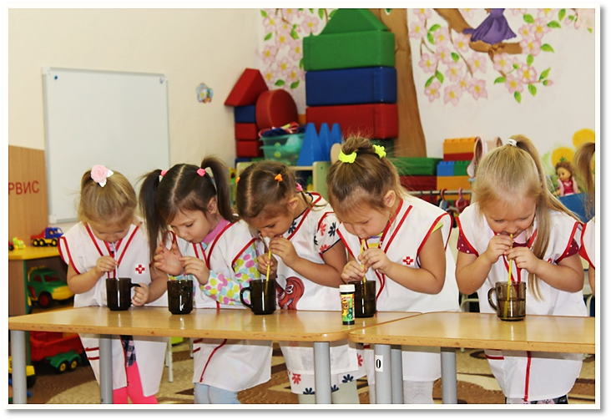
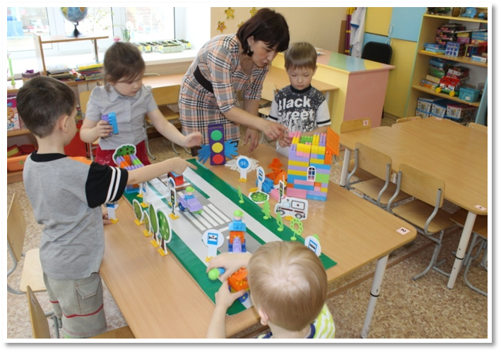
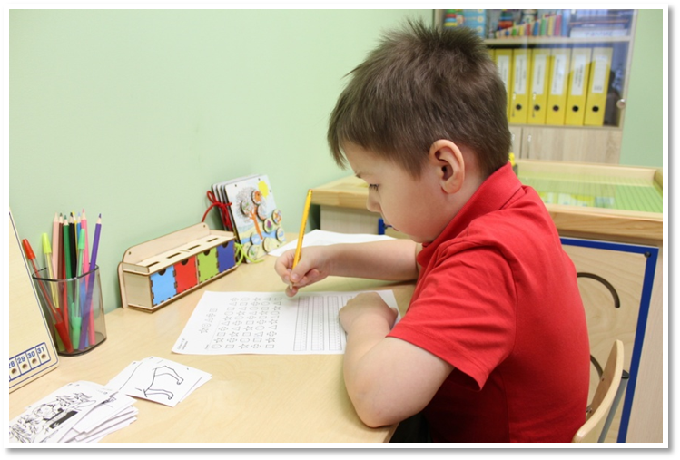
2. Психолого – педагогическое сопровождение одарённых дошкольников
Составление индивидуального маршрута (для одарённых детей)
Создание комфортной развивающей среды
Осуществление психологического просвещения родителей
Содействие профессиональному и личностному совершенствованию педагогов в работе с одарёнными детьми

Slide 10
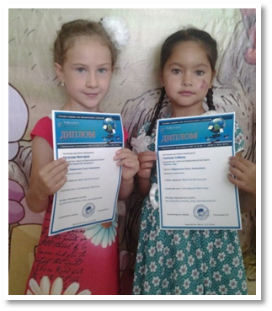
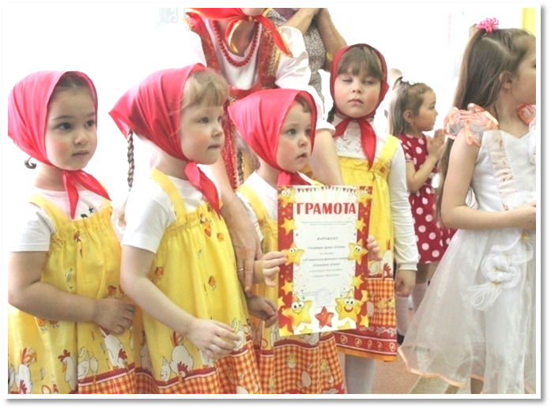
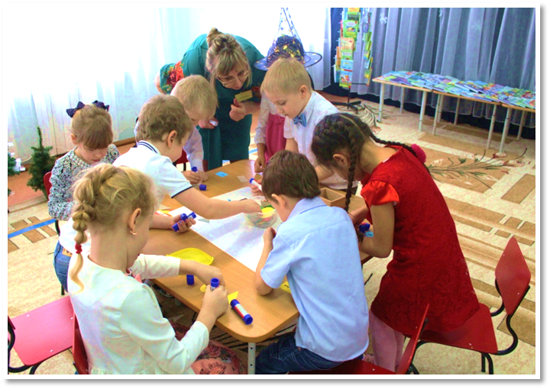
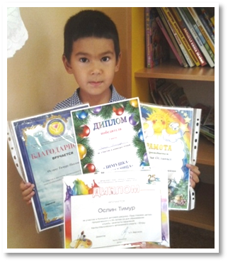
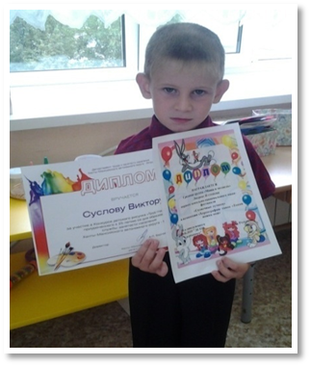
3. Помощь одарённым дошкольникам в самореализации их творческой направленности
Индивидуализация обучения одарённого ребёнка
Работа в детских лабораториях
Проектная деятельность
Участие детей в интеллектуальных играх, конкурсах, олимпиадах
Исследовательская деятельность
Система дополнительного образования

Slide 11
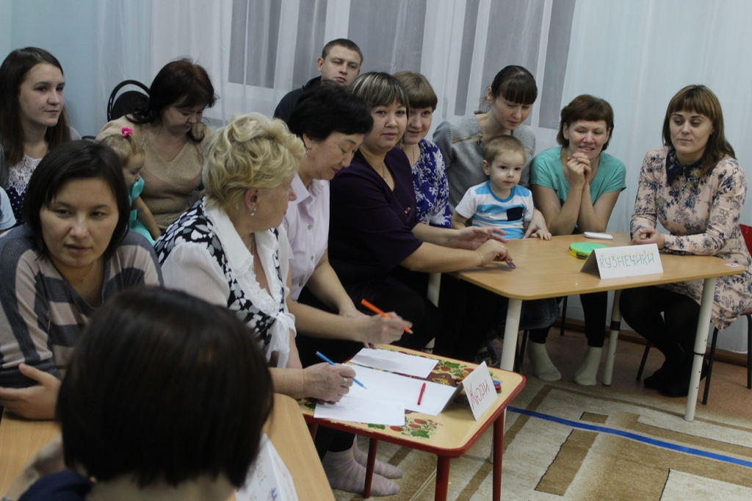
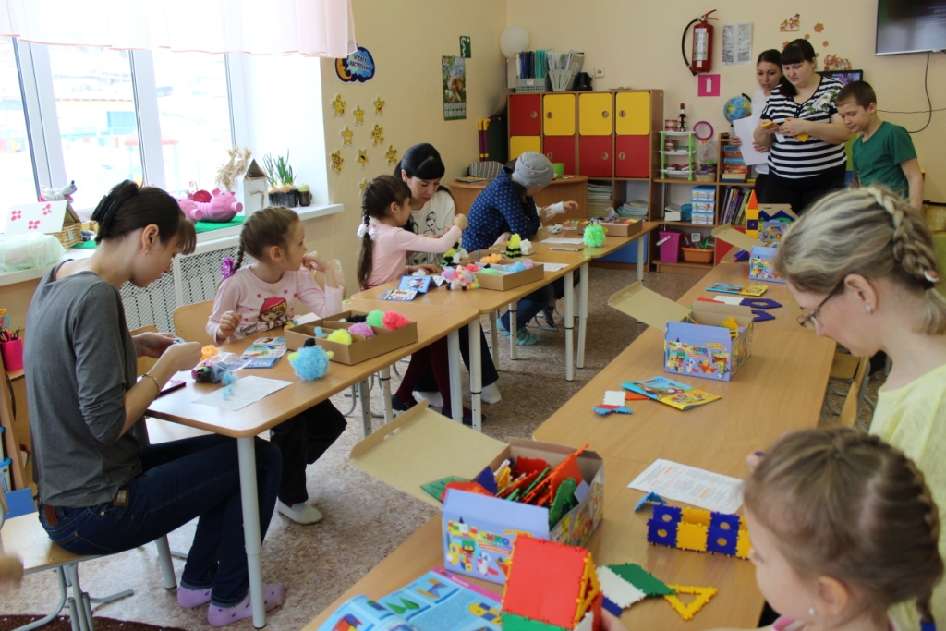
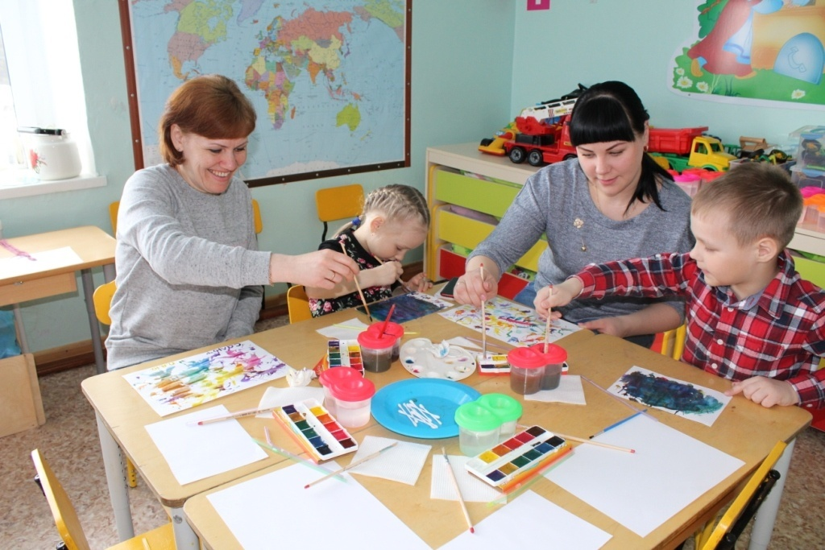
4. Системная работа с родителями одарённых детей
Родительский круглый стол «Одарённый ребёнок в семье»
Обучающий семинар «Как развить способности ребёнка»
Творческие мастерские
для родителей и детей

Slide 12
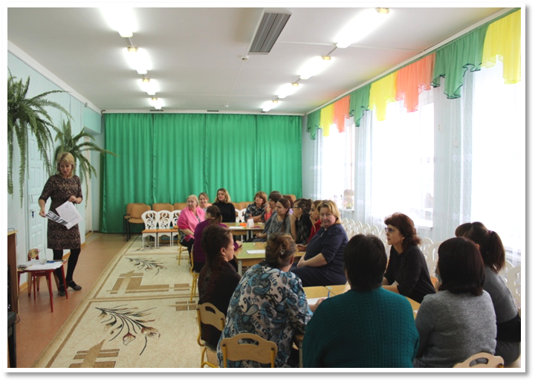
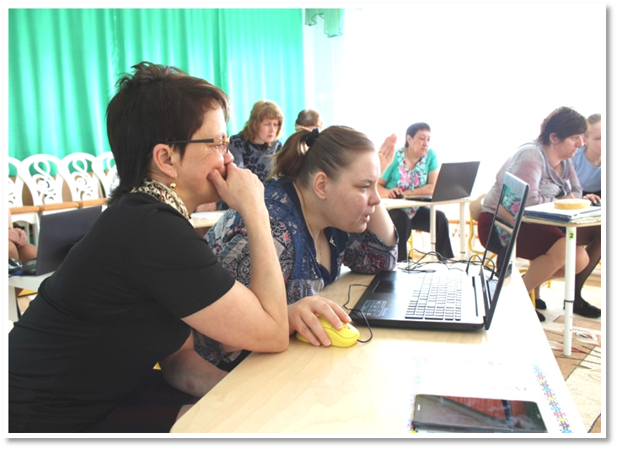
Работа с педагогическим коллективом
Обеспечение непрерывного повышения образования педагогов детского сада в по направлению обучение и развитие детей со способностями и предпосылками одарённостей
Подбор и накопление в библиотечном фонде литературы, необходимой для самообразования, систематический обзор новых поступлений
Использование возможностей Интернет, создание базы данных по данной теме

Slide 13
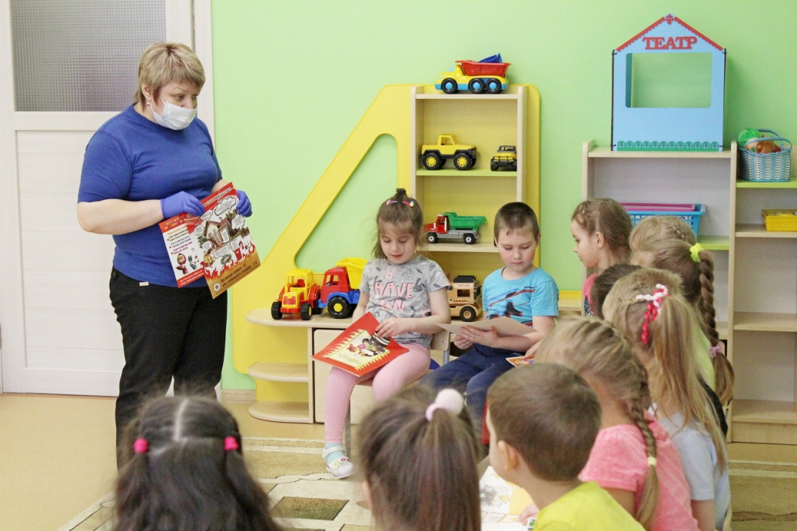
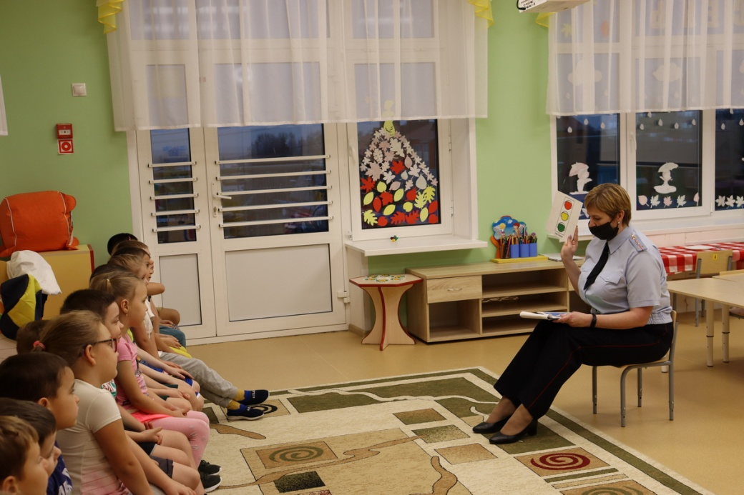
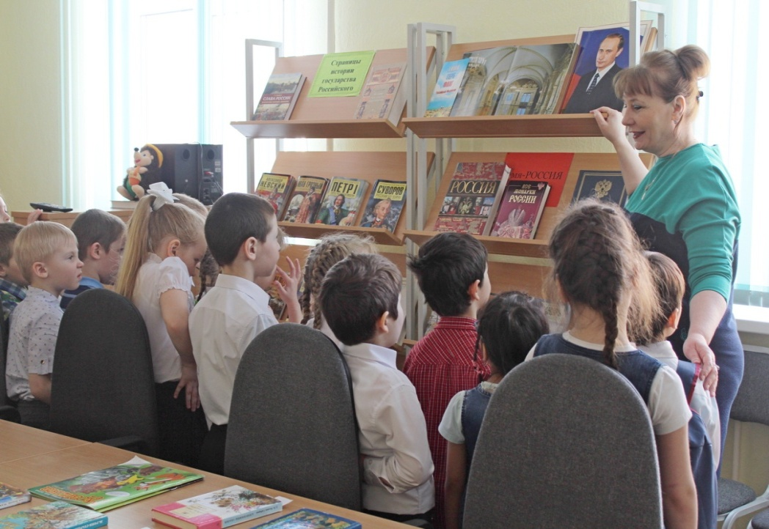
Взаимодействие ДОУ с другими структурами социума для создания благоприятных условий развития одарённости
МКУК Межпоселенческая библиотека
Октябрьского района
КУ Ханты – Мансийского автономного округа – Югры «Центрспас –Югория»
МКОУ «Октябрьская СОШ» имени Героя Советского Союза Н.В. Архангельского
Районный отдел внутренних дел по Октябрьскому району ОГИБДД

Slide 14
Положение о работе с одарёнными детьми в муниципальном бюджетном дошкольном образовательном учреждении «Детский сад общеразвивающего вида «Солнышко»

Slide 16
Основные принципы программа
принцип развивающей и воспитывающей среды
принцип обучения и воспитания на диагностической основе
принцип индивидуализации и дифференциации обучения
принцип создания условий для совместной работы воспитанника при минимальном участии педагога
принцип интеграции интеллектуального, морального, эстетического и физического развития
принцип максимального разнообразия предоставленных возможностей для развития личности
принцип вариативности реализации содержания, форм, методов образовательного процесса;
принцип доступности услуг, направленных на выявление и развитие способностей и одарённостей для всех детей независимо от их социального положения и состояния здоровья
принцип открытости и информированности образовательного сообщества о системе работы с одарёнными детьми на разных уровнях

Slide 17
Цель программы
Создание условий для выявления, поддержки и развития способных детей их самореализация
Задачи программы
Разработка системы мониторинга и развития предпосылок способностей у детей дошкольного возраста. Выявление детей с предпосылками различных способностей
Создание максимально благоприятных условий для детей способных детей
Составление индивидуальных маршрутов психолого – педагогического сопровождения талантливых детей
Координация и интеграция деятельности специалистов, педагогов и родителей в этом направлении
Повышение профессионализма педагогов по развитию способностей воспитанников детского сада
Совершенствовать научно – методическое и психолого – педагогическое сопровождение способных детей

Slide 18
Формы работы в детском саду с детьми со способностями и одаренными детьми
Индивидуальные творческие задания в НОД в самостоятельной деятельности
Работа в детских лабораториях
Организация проектной деятельности
Участие в интеллектуальных играх, конкурсах исследовательской деятельности, научно-практических конференциях
Вовлечение воспитанников в систему дополнительного образования

Slide 19
Планируемые результаты реализации программы «Звёздочки»
Создание ежегодно обновляемой базы данных детей со способностями
Увеличение доли педагогов и специалистов повысивших квалификацию по направлению «одарённые дети»
Увеличении количества участников конкурсов, олимпиад, выставках соревнований разного уровня
Увеличение качества участия детей в конкурсах, олимпиадах, выставка, соревнованиях
Увеличение доли детей занятых в дополнительном образовании
Увеличение доли кружков, студий дополнительного образования интеллектуальной, инжинерно - технической, информационно – коммуникационной, научно – исследовательской направленности)

Slide 20
Мониторинг достижения целевых показателей программы «Звёздочки»
№ п/ п | Наименование показателей результатов | Базовый показатель на начало реализации программы 2018 | Значение показателя по годам |  |  |  |  |  |  |  | Целевое значение показателя на момент окончания программы
 |  |  | 2019 |  | 2020 |  | 2021 |  | 2022
 |  |  | План | Итог | План | Итог | План | Итог | План | Итог
1 | Создание базы данных детей с предпосылками одарённости | 0 | 1 | 1 | 1 | 1 | 1 | 1 | 1 |  | 1
3 | Доля педагогов повысивших квалификацию по направлению «Работа с одарёнными детьми» | 5% | 15% | 36% | 35% | 45% | 45% | 88% | 100 |  | 100%
4 | Доля участников детей в конкурсных мероприятиях разного уровня | 18% | 25% | 28% | 35% | 38% | 45% | 43% | 55% |  | 55%
5 | Количество кружков, студий, дополнительного образования функционирующих на базе ДОУ | 12 | 16 | 16 | 18 | 19 | 20 | 24 | 26 |  | 26
6 | Доля родителей привлечённых в деятельность ДОУ по работе с детьми с предпосылками одарённости. |  | 100% | 100% | 100% | 100% | 100% | 100% | 100% |  | 100%

Slide 21
Внутренняя оценки качества организации работы с одарёнными детьми
Мониторинг достижений детей по образовательным областям
Мониторинг удовлетворённости родителей работой ДОУ по направлению развития способностей детей
Мониторинг охвата детей дополнительной образовательной деятельностью.
Мониторинг участия воспитанников в олимпиадах и конкурсах различного уровня
Мониторинг повышения квалификации педагогических работников
Мониторинг психолого – педагогической диагностики одарённых детей
СХЕМА

Slide 22
Мониторинг достижений детей по образовательным областям

Slide 23
Мониторинг психолого – педагогической диагностики одарённых детей

Slide 24
Мониторинг охвата детей дополнительным образованием

Slide 25
Мониторинг участия воспитанников в конкурсных мероприятиях

Slide 26
Мониторинг повышения квалификации педагогических работников по направлению «Работа с одарёнными детьми»

Slide 27
Мониторинг удовлетворённости родителей по направлению деятельности МБДОУ «Работа с одарёнными детьми»

Slide 28
Алгоритм действий администратора по организации работы с одарёнными детьми в дошкольном образовательном учреждении
Изучить нормативно – правовую базу
Провести анализ организации работы по направлению «Организация работы с одарёнными детьми в ДОУ» в образовательном учреждении. (SWOT- анализ)
Поставить цель (что вы хотите добиться в результате проведённой работы)
Определить планируемые результаты
Определит задачи по достижению цели и планируемых результатов
Разработать положение по работе с одарёнными детьми в детском учреждении
Разработать программу (подпрограмму) работы с одарёнными детьми в ДОУ. Синхронизировать ее мероприятия с мероприятиями годового плана
Разработать процедуру внутренней оценки качества работы по направлению «Организация работы с одарёнными детьми в ДОУ»
Внести в план – график повышения квалификации педагогов и администрации ДОУ курсы по данному направлению

